Slide 1
Матрицы

Slide 2
Матрицей называется прямоугольная
таблица чисел .
Если матрица содержит m строк и n
столбцов, то говорят, что матрица имеет
размерность m*n.

Slide 4
Обозначение матриц

Slide 5
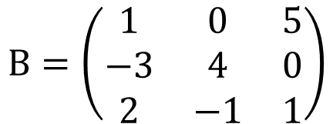
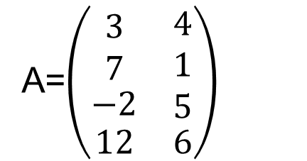
Примеры матриц:
А=$\left(\begin{matrix}\begin{aligned}\begin{aligned}3 \\ 7\end{aligned} \\ −2\end{aligned} & \begin{aligned}4 \\ 1 \\ 5\end{aligned} \\ 12 & 6\end{matrix}\right)$
Матрица размерности 4*2
$$В=\left(\begin{matrix}1 & 0 & 5 \\ −3 & 4 & 0 \\ 2 & −1 & 1\end{matrix}\right)$$
Матрица размерности 3*3

Slide 6
Квадратная матрица вида
называется единичной
и обозначается Е

Slide 7
Матрица
наз. транспонированной по отношению к
матрице

Slide 8
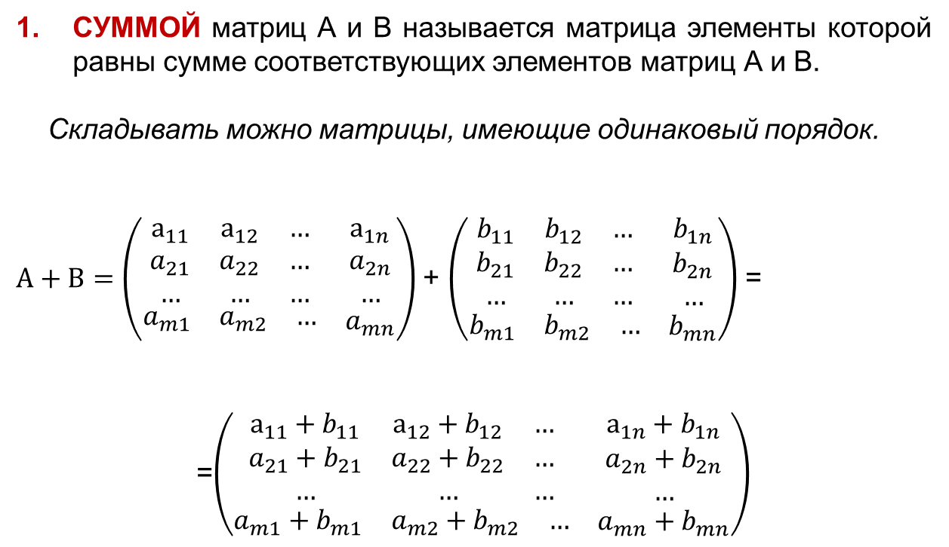
Действия над матрицами.
Суммой матриц А и В называется матрица элементы которой равны сумме соответствующих элементов матриц А и В.
Складывать можно матрицы, имеющие одинаковый порядок.
$А+В=\left(\begin{matrix}\begin{matrix}а_{11} & а_{12} & … \\ a_{21} & a_{22} & … \\ … & … & …\end{matrix} & \begin{matrix}а_{1n} \\ a_{2n} \\ …\end{matrix} \\ \begin{matrix}a_{m1} & a_{m2} & …\end{matrix} & a_{mn}\end{matrix}\right)$ + $\left(\begin{matrix}\begin{matrix}b_{11} & b_{12} & … \\ b_{21} & b_{22} & … \\ … & … & …\end{matrix} & \begin{matrix}b_{1n} \\ b_{2n} \\ …\end{matrix} \\ \begin{matrix}b_{m1} & b_{m2} & …\end{matrix} & b_{mn}\end{matrix}\right)$ =
=$\left(\begin{matrix}\begin{matrix}а_{11}+b_{11} & а_{12}+b_{12} & … \\ a_{21}+b_{21} & a_{22}+b_{22} & … \\ … & … & …\end{matrix} & \begin{matrix}а_{1n}+b_{1n} \\ a_{2n}+b_{2n} \\ …\end{matrix} \\ \begin{matrix}a_{m1}+b_{m1} & a_{m2}+b_{m2} & …\end{matrix} & a_{mn}+b_{mn}\end{matrix}\right)$

Slide 9

Пример:
$\left(\begin{matrix}1 & 3 \\ −2 & 0\end{matrix}\right)$ + $\left(\begin{matrix}2 & 5 \\ 1 & 1\end{matrix}\right)$ =
= $\left(\begin{matrix}1+2 & 3+5 \\ −2+1 & 0+1\end{matrix}\right)$ = $\left(\begin{matrix}3 & 8 \\ −1 & 1\end{matrix}\right)$

Slide 10
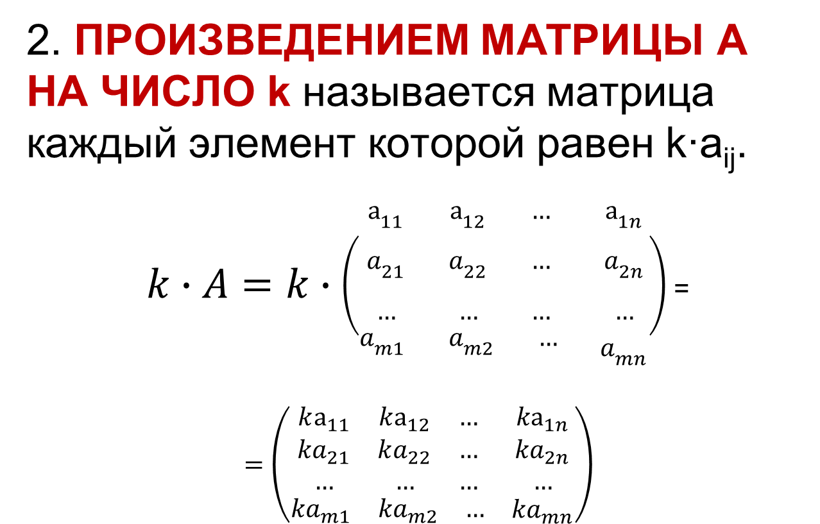
2. Произведением матрицы А на число k называется матрица каждый элемент которой равен k∙a_{ij}.
$k∙A=k∙\left(\begin{matrix}\begin{matrix}а_{11} & а_{12} & … \\ a_{21} & a_{22} & … \\ … & … & …\end{matrix} & \begin{matrix}а_{1n} \\ a_{2n} \\ …\end{matrix} \\ \begin{matrix}a_{m1} & a_{m2} & …\end{matrix} & a_{mn}\end{matrix}\right)$ =
$$=\left(\begin{matrix}\begin{matrix}kа_{11} & kа_{12} & … \\ {ka}_{21} & ka_{22} & … \\ … & … & …\end{matrix} & \begin{matrix}{kа}_{1n} \\ {ka}_{2n} \\ …\end{matrix} \\ \begin{matrix}{ka}_{m1} & {ka}_{m2} & …\end{matrix} & {ka}_{mn}\end{matrix}\right)$$

Slide 11
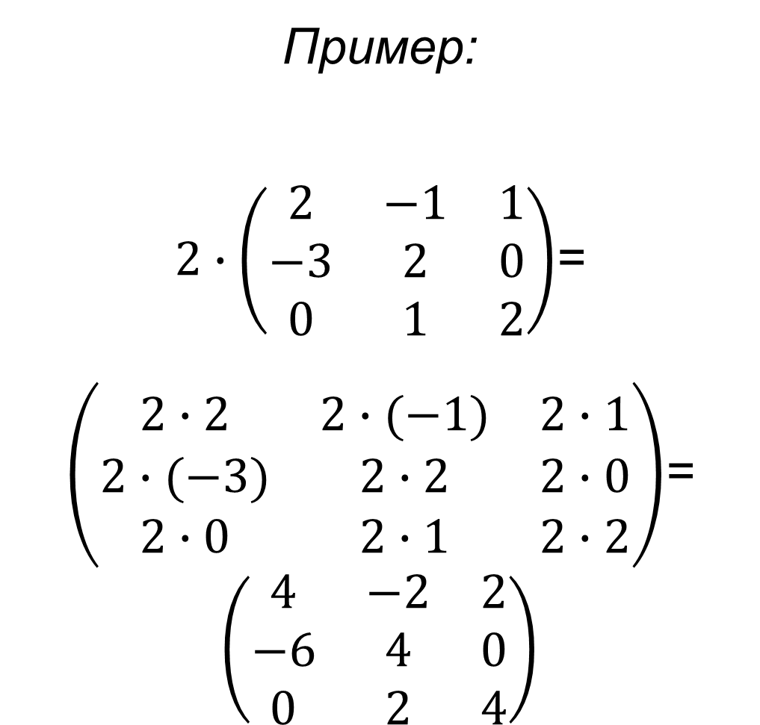
Пример:
$2∙\left(\begin{matrix}2 & −1 & 1 \\ −3 & 2 & 0 \\ 0 & 1 & 2\end{matrix}\right)$=
$\left(\begin{matrix}2∙2 & 2∙(−1) & 2∙1 \\ 2∙(−3) & 2∙2 & 2∙0 \\ 2∙0 & 2∙1 & 2∙2\end{matrix}\right)$= $\left(\begin{matrix}4 & −2 & 2 \\ −6 & 4 & 0 \\ 0 & 2 & 4\end{matrix}\right)$

Slide 12
Умножение матриц

Slide 13
Матрицу А можно умножить на матрицу В только в том случае, когда число столбцов матрицы А равно числу строк матрицы В.
В результате умножения получится матрица С, у которой столько же строк, сколько их в матрице А, и столько же столбцов, сколько их в матрице В, т.е.

Slide 14
Элементы матрицы С вычисляются по формуле:
т.е. каждый элемент равен сумме произведений элементов i-й строки матрицы А на соответствующие элементы j-го столбца матрицы В.

Slide 15
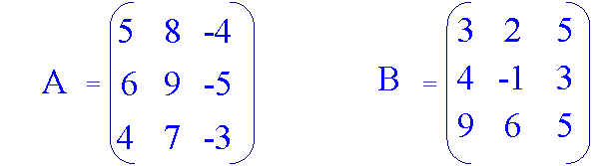
Пример.
Найти произведение двух матриц А
и В:

Slide 16
Решение
Обе матрицы имеют по три строки и три столбца. Число столбцов первой матрицы равно числу строк второй матрицы. Следовательно, произведение определено.
Искомая матрица будет иметь столько же строк, сколько матрица А, и столько же столбцов, сколько матрица В, т.е. три строки и три столбца.
Найдём эту матрицу.

Slide 17
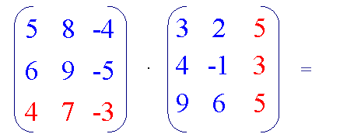
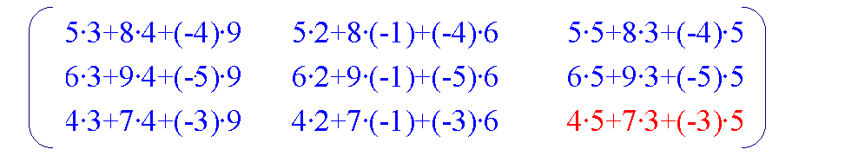
Решение
=

Slide 18
Определители.

Slide 19
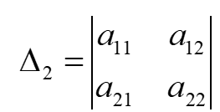

Определитель второго порядка

Slide 20
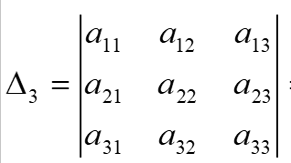
Определитель третьего порядка

Slide 21


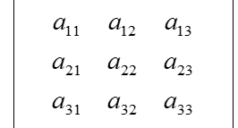
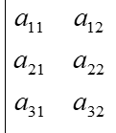



Преписываем справа два первых столбца

Slide 22

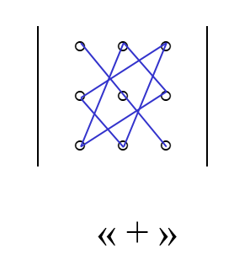
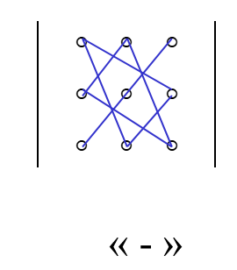

Slide 23
Примеры:
2

Slide 24
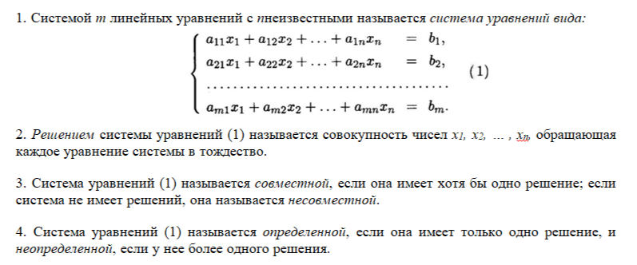
Системы линейных алгебраических уравнений СЛУ

Slide 25
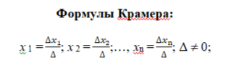
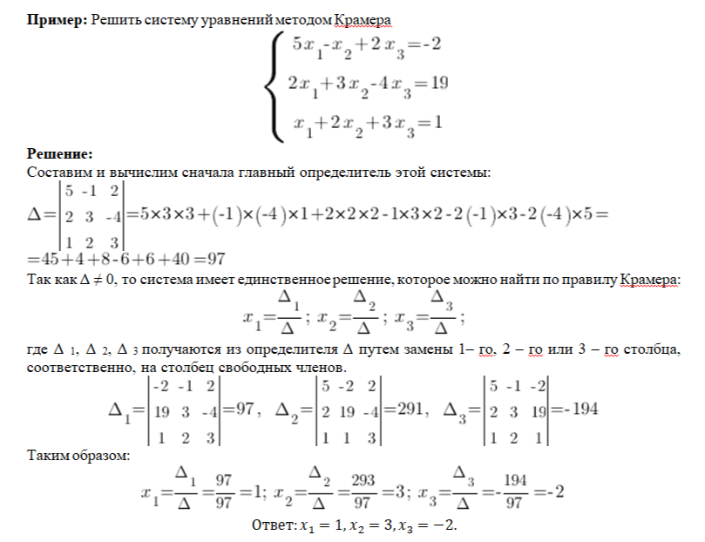

Slide 26
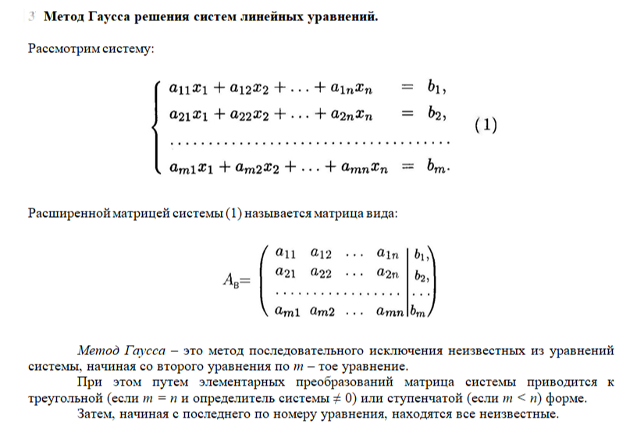

Slide 27
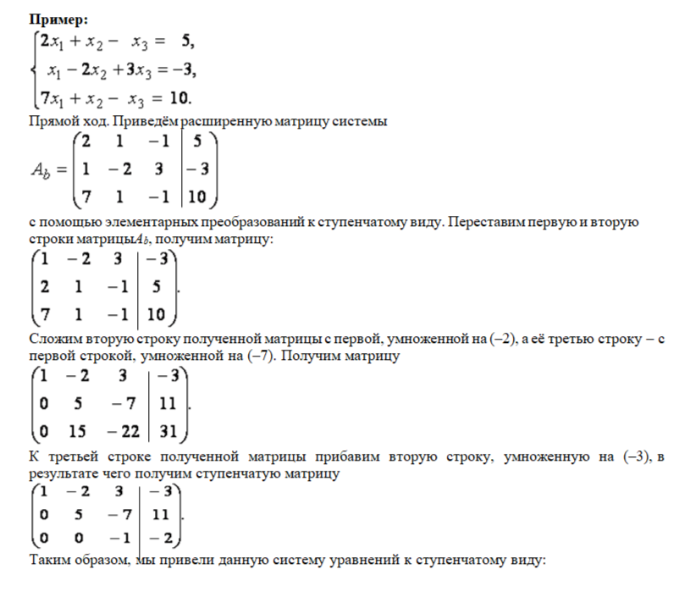
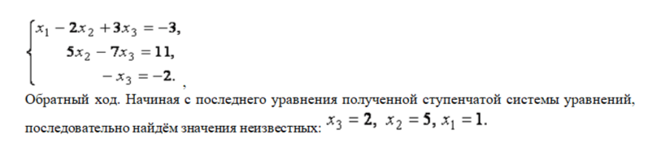

Slide 28
Предел функции

Slide 29
Примеры вычисления предела функции в точке:
Сначала просто пытаемся подставить число, к которому стремится x в функцию
Пример:
Пример:
Предел числителя
Предел знаменателя
Используя теорему о пределе частного, получим

Slide 30

3. Пример:
Предел числителя
Предел знаменателя при х стремящимся к 3 равен нулю.
Величина является бесконечно большой величиной
Тогда
$$\frac{2}{0}$$

Slide 31
Вычисление пределов
Часто при подстановке предельного значения x₀ в функцию f(x) получаются выражения следующих видов:
Эти выражения называются неопределенности, а вычисление пределов в этом случае называется раскрытие неопределенности.

Slide 32




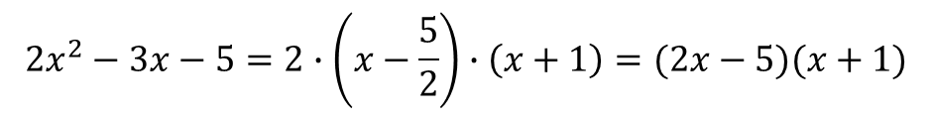
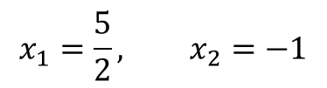
Пример: Вычислить предел
Сначала попробуем подставить -1 в дробь:
:
В данном случае получена так называемая неопределенность
Общее правило: если в числителе и знаменателе находятся многочлены, и имеется неопределенность вида 0/0, то для ее раскрытия нужно разложить числитель и знаменатель на множители.
$$x_{1}=\frac{5}{2}, x_{2}=−1$$
$$2x^{2}−3x−5=0, D=b^{2}−4ac=9+40=49$$
$$2x^{2}−3x−5=2∙\left(x−\frac{5}{2}\right)∙\left(x+1\right)=(2x−5)(x+1)$$

Slide 33
Если f(x) – иррациональная дробь, необходимо умножить числитель и знаменатель дроби на выражение, сопряженное числителю.

Slide 34
Раскрытие неопределенности
Если f(x) – дробно – рациональная функция или иррациональная дробь необходимо разделить числитель и знаменатель дроби на x в старшей степени

Slide 35
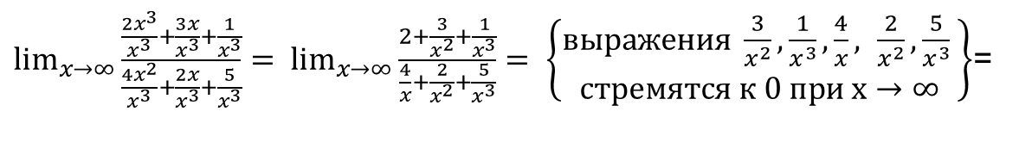
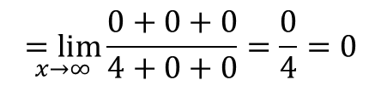
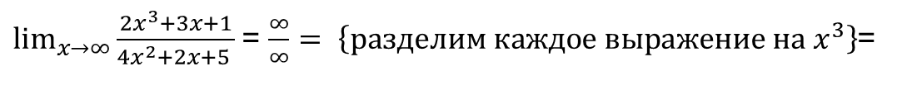
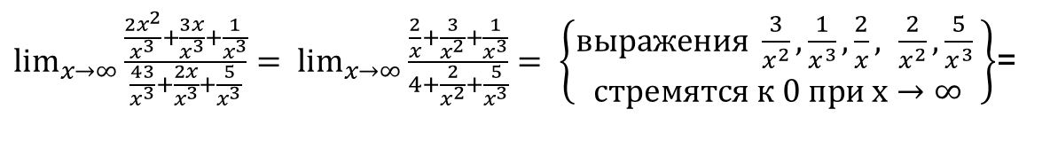
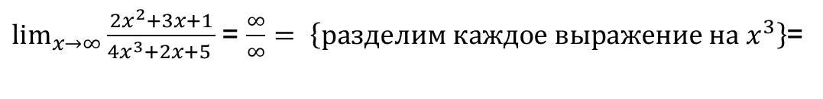
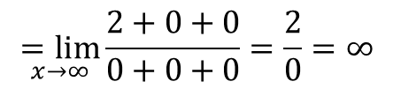
$\lim_{x→∞}{\frac{2x^{3}+3x+1}{4x^{2}+2x+5 } }$= $\frac{∞}{∞}= \left\{разделим каждое выражение на x^{3}\right\}$=
$\lim_{x→∞}{\frac{\frac{2x^{3}}{x^{3}}+\frac{3x}{x^{3}}+\frac{1}{x^{3}}}{\frac{4x^{2}}{x^{3}}+\frac{2x}{x^{3}}+\frac{5}{x^{3}}}= \lim_{x→∞}{\frac{2+\frac{3}{x^{2}}+\frac{1}{x^{3}}}{\frac{4}{x}+\frac{2}{x^{2}}+\frac{5}{x^{3}}}= \left\{\begin{aligned}выражения \frac{3}{x^{2}}, \frac{1}{x^{3}}, \frac{4}{x}, \frac{2}{x^{2}}, \frac{5}{x^{3}} \\ стремятся к 0 при х→∞\end{aligned}\right\}}}$=
$$\underset{x→∞}{=lim}{\frac{2+0+0}{0+0+0}=\frac{2}{0}=∞}$$
$\lim_{x→∞}{\frac{2x^{2}+3x+1}{4x^{3}+2x+5 } }$= $\frac{∞}{∞}= \left\{разделим каждое выражение на x^{3}\right\}$=
$\lim_{x→∞}{\frac{\frac{2x^{2}}{x^{3}}+\frac{3x}{x^{3}}+\frac{1}{x^{3}}}{\frac{43}{x^{3}}+\frac{2x}{x^{3}}+\frac{5}{x^{3}}}= \lim_{x→∞}{\frac{\frac{2}{x}+\frac{3}{x^{2}}+\frac{1}{x^{3}}}{4+\frac{2}{x^{2}}+\frac{5}{x^{3}}}= \left\{\begin{aligned}выражения \frac{3}{x^{2}}, \frac{1}{x^{3}}, \frac{2}{x}, \frac{2}{x^{2}}, \frac{5}{x^{3}} \\ стремятся к 0 при х→∞\end{aligned}\right\}}}$=
$$\underset{x→∞}{=lim}{\frac{0+0+0}{4+0+0}=\frac{0}{4}=0}$$

Slide 36
Асимптоты

Slide 37
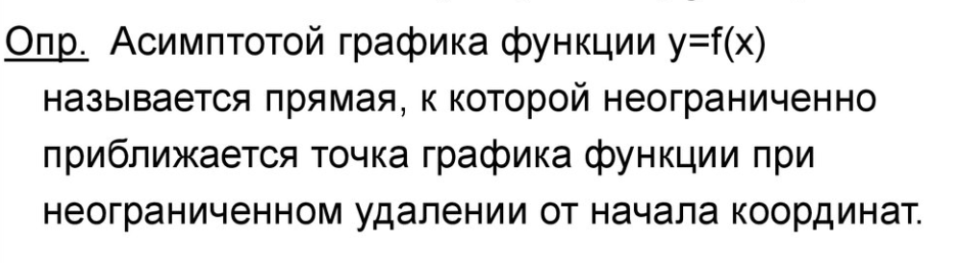
Определение

Slide 38
Асимптоты
ВЕРТИКАЛЬНЫЕ
ГОРИЗОНТАЛЬНЫЕ
НАКЛОННЫЕ

Slide 39
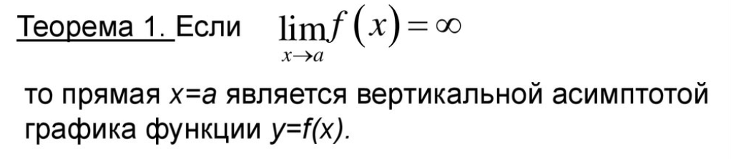
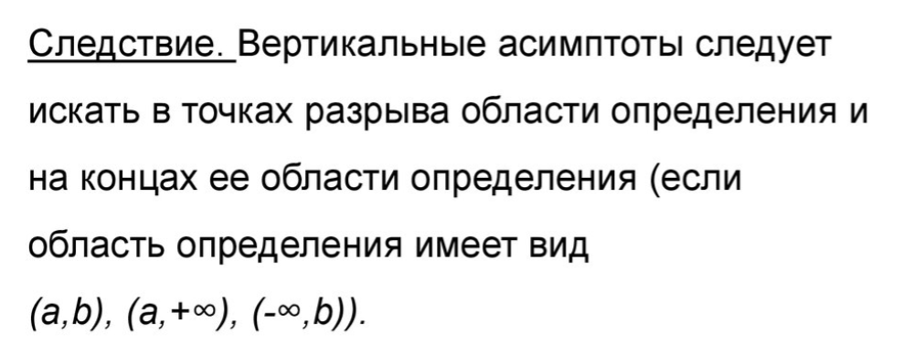

Slide 40
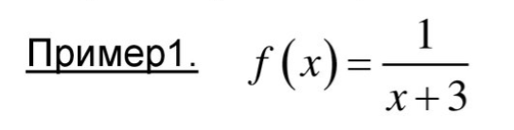
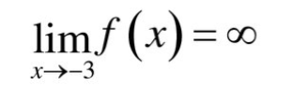
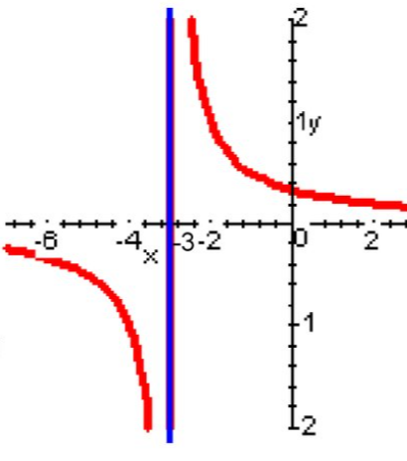
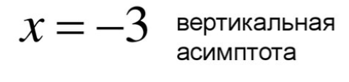
При каком значении х предел функции будет равен ∞?

Slide 41
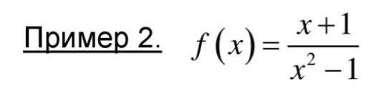
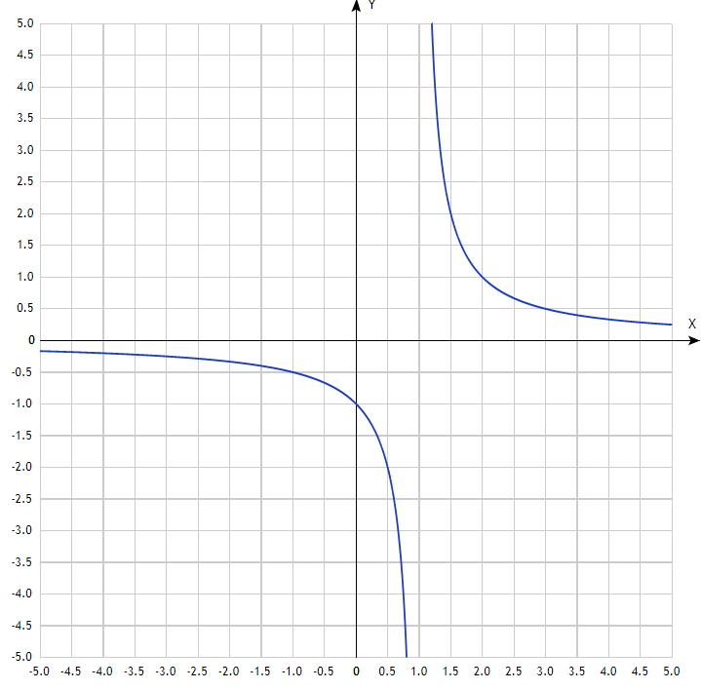
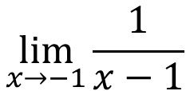
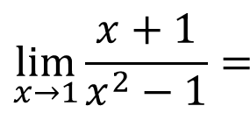
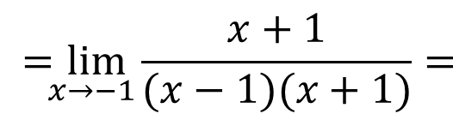
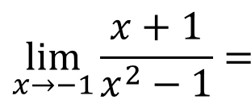
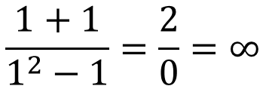
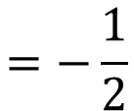
Точки, в которых предел возможно равен ∞, х = ± 1
Найдем предел функции в каждой точке:
$$\lim_{x→1}{\frac{x+1}{x^{2}−1}=}$$
$$\frac{1+1}{1^{2}−1}=\frac{2}{0}=∞$$
$$\lim_{x→−1}{\frac{x+1}{x^{2}−1}=}$$
$$\underset{ x→−1}{=lim}{\frac{x+1}{(x−1)(x+1)}=}$$
$$\lim_{x→−1}{\frac{1}{x−1}}$$
$$\frac{0}{0}$$
$$=−\frac{1}{2}$$
Вертикальная асимптота х = 1

Slide 42
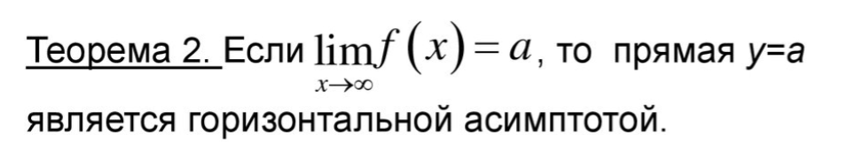
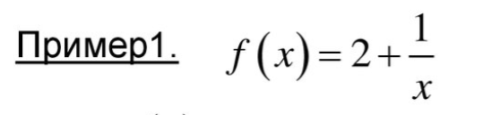
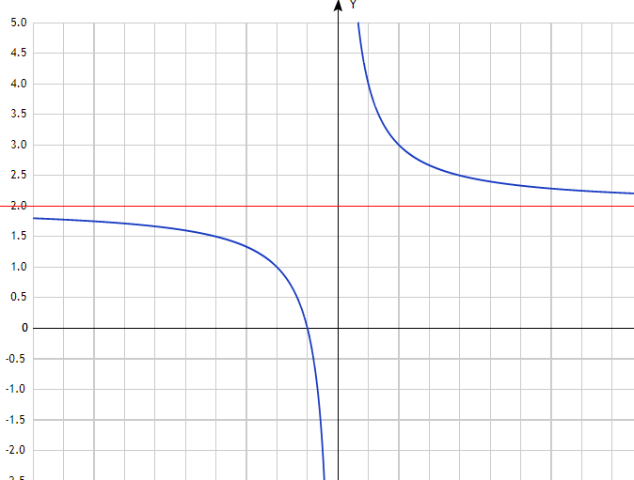
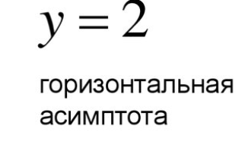
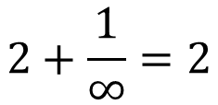
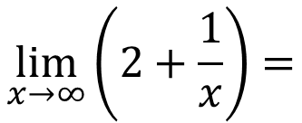
$$\lim_{x→∞}\left(2+\frac{1}{x}\right)=$$
$$2+\frac{1}{∞}=2$$

Slide 43


Slide 44












Slide 45


Slide 46


+ $\sqrt{−1}$
+ иррациональные числа
+ обыкн дроби
+ 0
+ отрицательные числа
N – натуральные числа
С – комплЕксные числа
R – действительные числа
Q – рациональные числа
Z – целые числа

Slide 47
Теория комплексных чисел

Slide 48

Комплексное число записывается в виде:
z = a + bi
Действительная часть
Мнимая часть
$$i=\sqrt{−1}$$
Например: $z=4+7i, z=−3+5i, z=−11−32i$

Slide 49

Например, для числа z = 5 + 3i
cопряженным является число z = 5 – 3i
для числа z = - 8 - 12i
cопряженным является число z = - 8 + 12i

Slide 50


Slide 51




Пример: сложить два комплексных числа
$$z_{1}+z_{2}=\left(3 −2i\right)+\left(4+7i\right)=$$
$$\left(3+4\right)+\left(−2+7\right)i=$$
$$7+5i$$

Slide 52





− 1
$$z_{1}∙z_{2}=\left(2−3i\right)∙\left(−4+5i\right)$$
$$=2∙\left(−4\right)−3i∙\left(−4\right)+2∙5i−3i∙5i=$$
$$=−8+12i+10i−15i^{2}=$$
$$−8+22i−15∙\left(−1\right)=$$
$$=−8+22i+15=7+22i$$

Slide 53






$$\frac{z_{1}}{z_{2}}=\frac{2+3i}{4−5i}=$$
$$\frac{(2+3i)(4+5i)}{(4−5i)(4+5i)}$$
$$=\frac{8+12i+10i+15i^{2}}{16−25i^{2}}=$$
$$=\frac{8+22i−15}{16+25}=$$
$$\frac{−7+22i}{41}=−\frac{7}{41}+\frac{22}{41}i$$

